Slide 1
Future-Business-Canvas
Nutze den Future-Business-Canvas und visualisiere nachhaltig deine Geschäftsideen

Slide 2
Spielablauf
Phase 1: Spielanleitung
Setze die Puzzleteile des FuBu-Canvas zusammen
Verstehe die einzelnen Elemente des FuBu-Canvas
Phase 2: Modellierung Geschäftsmodell
Wähle die passenden Karten für das Geschäftsmodell
Ordne die Karten den Canvas-Elementen zu
Phase 3: Geschäftsmodell anpassen
Veränderte Umwelt (Wandel)
Passe die modellierten Geschäftsmodelle an

Slide 3
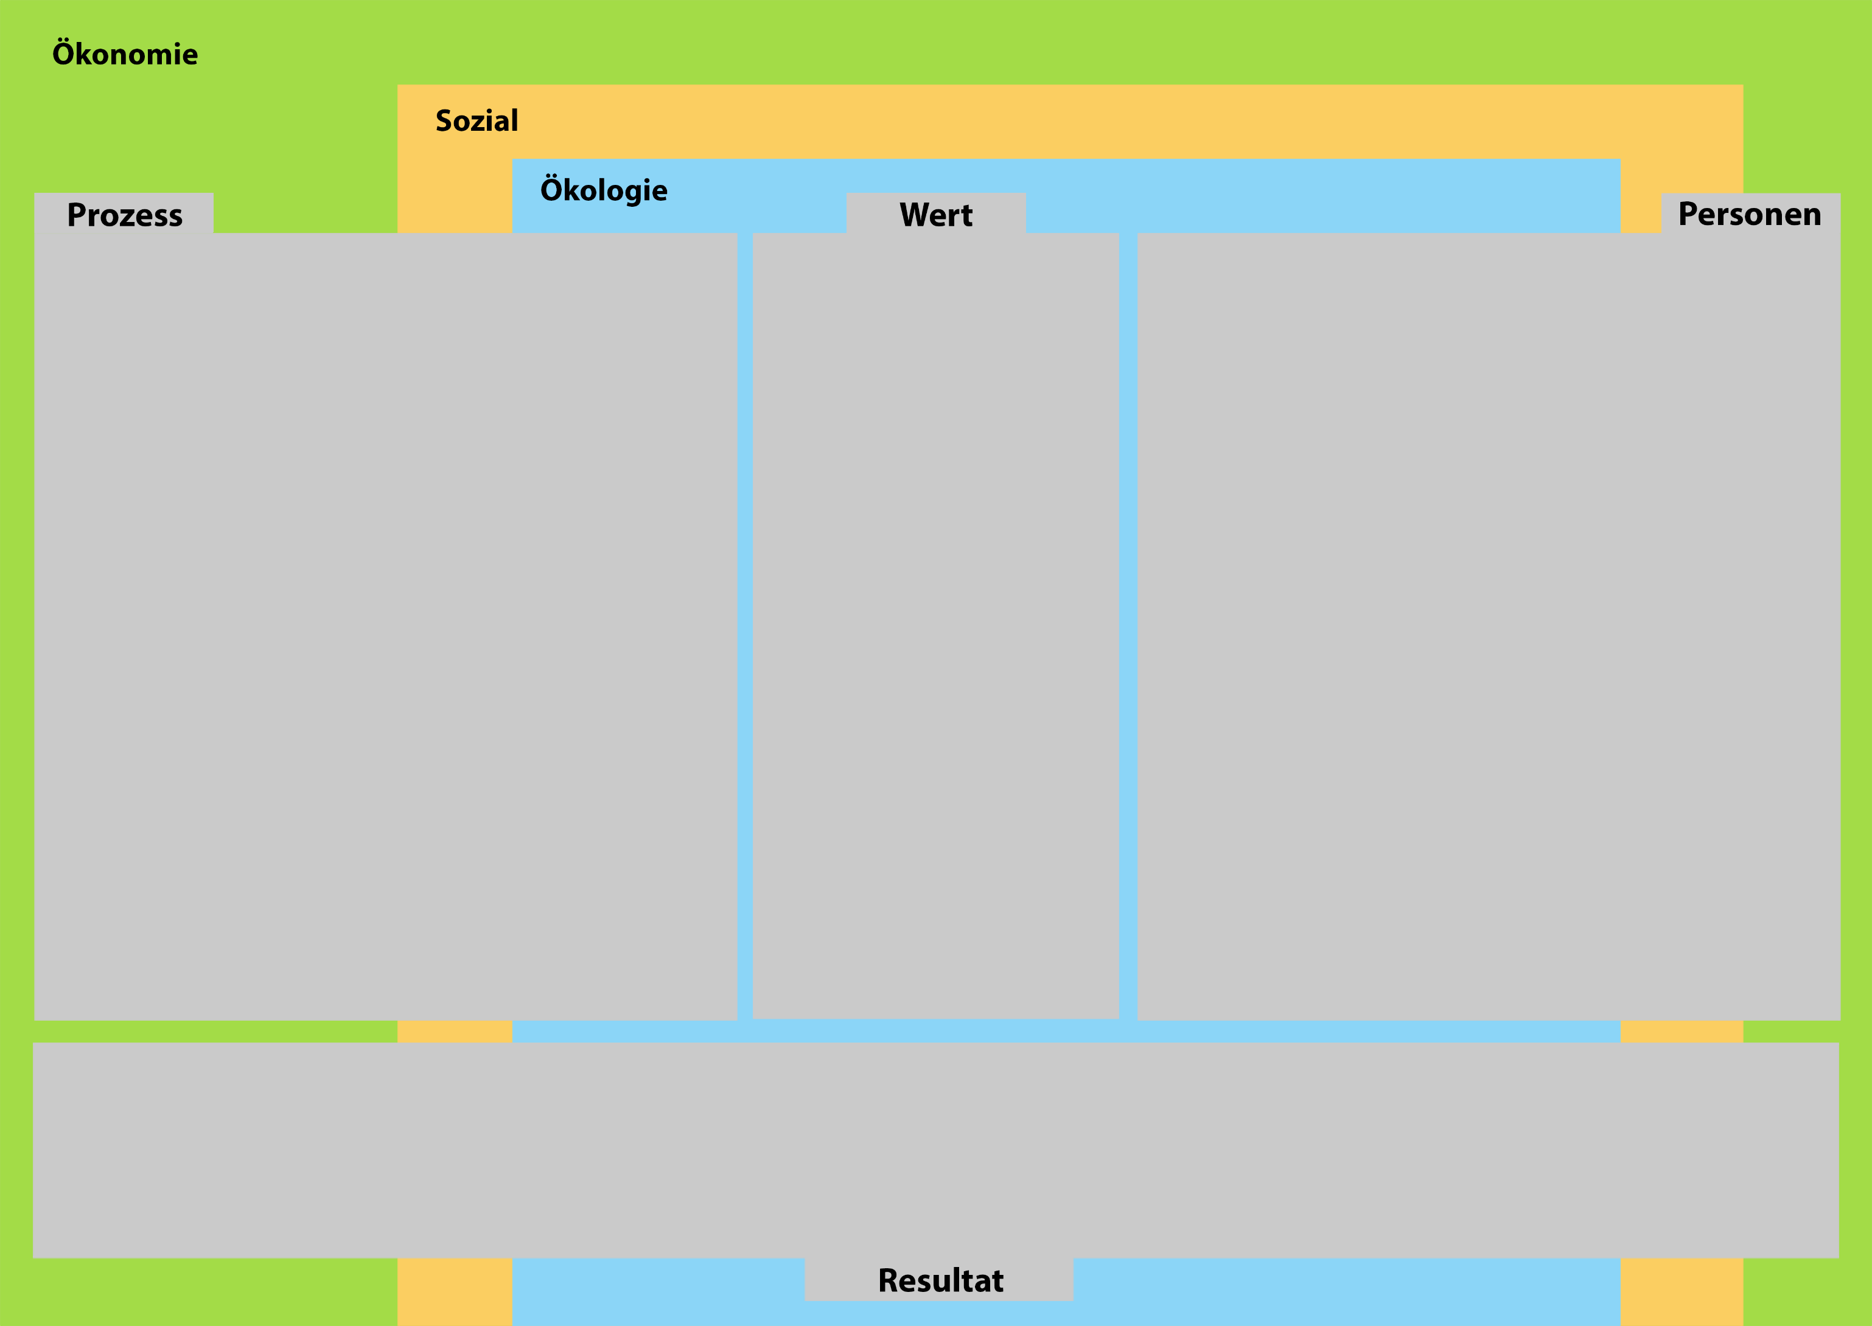
Phase 2

Slide 4
Phase 2
Tipp: Klicke auf die Sprechblase um Hilfe zu erhalten!

Slide 5
Spielablauf
Phase 1: Spielanleitung
Setze die Puzzleteile des FuBu-Canvas zusammen
Verstehe die einzelnen Elemente des FuBu-Canvas
Phase 2: Modellierung Geschäftsmodell
Wähle die passenden Karten für das Geschäftsmodell
Ordne die Karten den Canvas-Elementen zu
Phase 3: Geschäftsmodell anpassen
Veränderte Umwelt (Wandel)
Passe die modellierten Geschäftsmodelle an

Slide 6
Phase 2
Spielkarten 1/4
Fishnet Clothing
Schlüssel Partner
Kunden
Hersteller
A
Rentner
A
Infrastruktur
A
Pop-Up Store
A
Gesell. Auswirkungen
Stellen das Garn aus recyceltem Material her
Gehen gerne spazieren
Erweiterung der Infrastruktur in Indien
Ermöglicht anprobieren der Sportkleidung
Kanäle
Alpakafarm
B
Vereine
B
Arbeitsplätze
B
Mundpropaganda
B
Produziert hochwertige Alpakawolle
Bsp. Trikots für Fußballverein
Schafft Arbeitsplätze in Deutschland
Kunde empfiehlt uns weiter
Lebenshilfe
C
Arbeitslose
C
Arbeitssituation
C
Influencer
C
Verpacken und etikettieren die Kleidung
Müssen aufs Geld achten
Faire Löhne für Bangladesch
Influencer im Sportbereich
Nähereien
D
Unternehmen
D
Selbstbest. Leben
D
TV- Werbung
D
Herstellung in Bangladesch
Kleidung für das Betriebssportteam
Für Menschen mit geistiger Behinderung
Von 14:00 – 16:00 Uhr auf RTL II
Nähereien
E
Sportler
E
Werbeplakate
E
Herstellung in Deutschland
Sportbegeisterte Leute
Auf Litfaßsäulen und Busbahnhöfen

Slide 7
Phase 2
Spielkarten 2/4
Stakeholder
Nutzenversprechen
NGO
A
Sozial
A
Alpakawolle
A
MarkenG
A
Schlüssel-Ressourcen
Fischt Müll aus den Meeren
Gesundheitssystems in Bangladesch fördern
Wolle von glücklichen Alpakas
Sichert die eingetragene Marke
Rechtliche Rahmenbe.
IHK
B
Ökologisch
B
Alte Netze
B
TierSchG
B
Branchenübergreifender Verband
Trainingsequipment aus biologischen Stoffen
Aus dem Meer gefischter Abfall
Schützt das Leben und Wohl von Tieren
Gläubiger
C
Nachhaltig & Fair
C
KFZ- Ersatzteile
C
TextilKennzG
C
Investieren in das Unternehmen
Fair und nachhaltig produzierte Kleidung
Ersatzteile für Autos
Schreibt vor wie Textilien zu deklarieren sind
Mitarbeiter
D
Garn
D
ArbSchG
D
Die für das Unternehmen arbeiten
Garn aus Plastikmüll und Fischernetzen
Schutz der Arbeitnehmer
IG Metall
E
Gewerkschaft der Metallindustrie

Slide 8
Phase 2
Spielkarten 3/4
Schlüsselaktivitäten
Umweltauswirkungen
Vermietung
A
CO2 Reduktion
A
Materialkosten
A
Verkauf
A
Kosten
Von WG Zimmern
Durch kurze Transportwege
Zukauf von Garn
Verkauf von Waffeln in der Mittagspause
Einnahmen
Design
B
Holzgewinnung
B
Tickets
B
Verkauf
B
Entwerfen der Kleidung
Abholzung von tropischen Regenwälder
Jahreskarte für die Spiele des VfR Aalen
Verkauf der Kleidung und Sportequipment
Investment
C
Regen. Energien
C
Miete
C
Miete
C
Anlegen von Kundengeldern
Bau von Wind- und Solarparks
Mietkosten für das Büro und Läden
Mieteinnahmen WG Zimmer
Herstellung
D
Saubere Meere
D
Personalkosten
D
Nähen der Kleidung
Säuberung der Weltmeere von Müll
Lohnkosten für Angestellt
Marketing
E
Reisen
E
Ware bewerben und Markenimage aufbauen
Urlaub in Kreta

Slide 9
Phase 2
Spielkarten 4/4
Bedürfnisse
Mission & Vision
Essen
A
Umweltschutz
A
Hunger stillen
Weltmeere von Plastik zu befreien und Verschmutzung verringern.
Prestige
B
Kinderarbeit
B
Tragen von „nicht Massenware“
Kinderarbeit in Bangladesch verringern.
Gutes Tun
C
Gute Tat durch nachhaltiges Kaufverh.
Soz. Zugehörigkeit
D
Teil einer Community zu sein

Slide 10
Phase 2

Slide 11
Phase 2
Vereine:
Bsp. Trikots für Fußballverein
NGOs:
Fischt Müll aus den Meeren
CO2 Reduktion:
Durch kurze Transportwege
Alte Netze:
Aus dem Meer gefischter Abfall
Hersteller:
Stellen das Garn aus recyceltem Material her
Trainingsequipment aus biologischen Stoffen
Arbeitsplätze:
Schafft Arbeitsplätze in Deutschland
Unternehmen:
Kleidung für das Betriebssport-team
IHK:
Branchenübergrei-fender Verband
Saubere Meere:
Säuberung der Weltmeere von Müll
Garn aus Plastikmüll und Fischernetzen
Lebenshilfe:
Verpacken und etikettieren die Kleidung
Selbstbest. Leben:
Für Menschen mit geistiger Behinderung
Fair und nachhaltig produzierte Kleidung
Sportler:
Sportbegeisterte Leute
Gläubiger:
Investieren in das Unternehmen
Regenerative Energien:
Bau von Wind- und Solarparks
Nähereien:
Herstellung in Deutschland
Mitarbeiter:
Die für das Unternehmen arbeiten
Pop-Up-Store:
Ermöglicht anprobieren der Sportkleidung
Prestige:
Tragen von „nicht Massenware“
Design:
Entwerfen der Kleidung
MarkenG:
Sichert die eingetragene Marke
Herstellung:
Nähen der Kleidung
Mundpropaganda:
Kunde empfiehlt uns weiter
Gutes Tun:
Gute Tat durch nachhaltiges Kaufverhalten
TextilKennzG: Schreibt vor wie Textilien zu deklarieren sind
Marketing:
Ware bewerben und Markenimage aufbauen
Influencer im Sportbereich
ArbSchG:
Schutz der Arbeitnehmer
Soz. Zugehörigkeit: Teil einer Community zu sein
Zukauf von Garn
Mietkosten für das Büro und Läden
Lohnkosten für Angestellt
Umweltschutz: Weltmeere von Plastik zu befreien und Verschmutzung verringern.
Verkauf der Kleidung und Sportequipment

Slide 12
Phase 2
Spielkarten 1/4
heimdienste.ostalb
Schlüssel Partner
Stakeholder
Zusammenhalt
A
Unternehmen
A
CO2 Reduktion
A
Handwerker
A
Gesell. Auswirkungen
Gesellschaft rückt wieder näher zusammen
Unternehmen im Ostalbkreis
Durch kurze Wege
Für Reparaturen
Umweltauswirkungen
Lokalität
B
Projektteam
B
Abholzung
B
Programmierer
B
Wird gestärkt
Ideengeber
Von Regenwaldflächen
Erstellung der Website
Kaufkraft
D
Gläubiger
C
Wasserverschmutzung
C
Reinigungsfirma
C
Die Kaufkraft der Umgebung wird angeregt
Investieren in das Unternehmen
Durch Tenside
Zum Reinigen der Haushalte
Vereine
D
Investoren
D
Vereine im Ostalbkeis
Startkapitalgeber

Slide 13
Phase 2
Spielkarten 2/4
Einnahmen
Bedürfnisse
Vermietung
A
Autovermietung
A
Arbeit
A
Datenschutzgesetz
A
Schlüssel Aktivitäten
Vermietung von Büroräumen
Vermietung von Firmenwägen
Flexibler, spontaner und abwechslungsreicher Nebenjob
Plattform unterliegt Schutz Personenbezogener Daten
Rechtliche Rahmenbe.
Werbung
B
Unterstützung
B
Hilfe
B
Tierschutzgesetz
B
Auf der eigenen Plattform
Der Hilfesuchenden Personen
Schnelle und unkomplizierte Hilfe
Schützt das Leben und Wohl der Tiere
Abo
C
Plattform
C
Kostenlose Hilfe
C
StVO
C
Hilfesuchende und Helfende müssen sich ein Profil anlegen
Um beide Seiten (Hilfesuchende und Helfer) zusammenbringen
Hilfebedürftige suchen kostenlose Hilfe
Straßenverkehrsordnung
Firmen Abo
D
Marketing
D
Fernhilfe
D
Firmen die ihre Dienste anbieten müssen für die Bereitstellung bezahlen
Dienstleistungen bewerben und Markenimage aufbauen
Helfende können von Angehörigen organisiert werden

Slide 14
Phase 2
Spielkarten 3/4
Kanäle
Nutzerversprechen
Profis
A
Firmengebäude
A
Werbekosten
A
Printanzeige
A
Kosten
Professionelle Hilfe ist gewährleistet
Benötigt wird ein großes eigenes Firmengebäude
Für jeder Art von Werbung (Anzeigen, Plakate, ..)
In der Frankfurter Allgemeinen Zeitung
Schlüssel Ressourcen
Vertragsschließung
B
Infrastruktur
B
Miete und Ausstattung
B
Werbung
B
Einfach abzuwickeln
Internet, Telefonhotline, Technik
Für die Ausstattung (PC, Telefon, ..) & evtl. Büroraum
In Sozialen Medien
Hilfe
C
Vernetzung
C
Personalkosten
C
Anzeige
C
Schnell und flexibel
Gut ausgebautes Vertriebssystem
Für das Gründer-Team
In Printmedien im Ostalbkreis
Freundschaften
D
Firmenwägen
D
Website
D
Flyer
D
Neue Freundschaften entstehen
Es werden für die Arbeiter Firmenwägen benötigt
Kosten für den Programmierer
Bei Arbeitsämtern, Bundesagentur für Arbeit, etc

Slide 15
Phase 2
Spielkarten 4/4
Kunden
Mission & Vision
Helfende
A
Helfen
A
Studenten, Geringverdiener, Kurzarbeiter, Arbeitslose, ..
Menschen helfen Menschen.
Hilfesuchende
B
Freundschaften
B
Menschen mit Handicap
Freundschaften fürs Leben.
Kinder
C
Personen unter 18 Jahren
Sozial
D
Sozial eingestellte Personen

Slide 16
Phase 2

Slide 17
Phase 2
Helfende: Studenten, Geringverdiener, Kurzarbeiter, Arbeitslose, ..
Projektteam:
Ideengeber
CO2 Reduktion:
Durch kurze Transportwege
Infrastruktur:
Internet, Telefonhotline, Technik
Programmierer:
Erstellung der Website
Einfache und unkomplizierte Vermittlung
Zusammenhalt:
Gesellschaft rückt wieder näher zusammen
Investoren:
Startkapitalgeber
Hilfesuchende:
Menschen mit Handicap
Gläubiger:
Investieren in das Unternehmen
Loyalität:
Wird gestärkt
Schnelle und flexible Hilfe
Helfende: Studenten, Geringverdiener, Kurzarbeiter, Arbeitslose, ..
Unterstützung:
Der Hilfesuchenden Personen
Flyer:
Bei Arbeitsämtern, Bundesagentur für Arbeit, etc.
Arbeit: Flexibler, spontaner und abwechslungsreicher Nebenjob
Plattform:
Um beide Seiten (Hilfesuchende und Helfer) zusammenbringen
Datenschutzgesetz:
Plattform unterliegt Schutz personenbezo-gener Daten
Werbung in Sozialen Medien
Hilfe:
Schnelle und unkomplizierte Hilfe
Marketing:
Dienstleistungen bewerben und Markenimage aufbauen
Anzeigen: In Printmedien im Ostalbkreis
Fernhilfe: Helfende können von Angehörigen organisiert werden
Miete und Ausstattung:
Für die Ausstattung (PC, Telefon, ..) & evtl. Büroraum
Werbekosten:
Für jeder Art von Werbung (Anzeigen, Plakate)
Personalkosten:
Für das Gründer-Team
Helfen:
Menschen helfen Menschen.
Abo:
Hilfesuchende und Helfende müssen sich ein Profil anlegen

